Slide 1
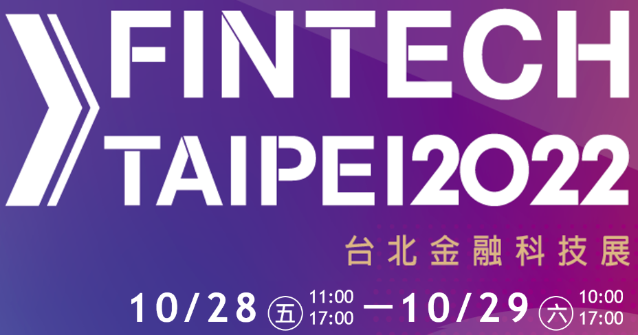
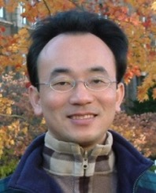
Artificial Intelligence Methods Applied for Analyzing the Introduction of Technological Innovation: Patent Text Analysis and Image Analysis (人工智慧方法分析企業科技創新導入：專利文字分析與影像分析應用)
國立臺北大學 金融科技暨綠色金融研究中心
Min-Yuh Day
Ju-Fang Yen
Ko-Chia Yu
http://www.aacsb.ntpu.edu.tw/fintech/
FinTech Taipei 2022, October 28-29, 2022, Taipei

Slide 2
國立臺北大學 金融科技暨綠色金融研究中心 金融科技創新服務 綠色金融永續發展
http://www.aacsb.ntpu.edu.tw/fintech/

Slide 3
Artificial Intelligence Methods Applied for Analyzing the Introduction of Technological Innovation: Patent Text Analysis and Image Analysis (人工智慧方法分析企業科技創新導入： 專利文字分析與影像分析應用)
國立臺北大學 金融科技暨綠色金融研究中心
The Face of Innovation: CEO Facial Traits and FinTech Innovation
The Network Effects of Technological Innovation Strategies
Artificial Intelligence for FinTech Knowledge Graph from Patent Textual
http://www.aacsb.ntpu.edu.tw/fintech/

Slide 4
人工智慧方法分析企業科技創新導入: 專利文字分析與影像分析應用
本研究計畫以「金融科技暨綠色金融研究中心」近年累積的研究量能，運用國立臺北大學商學院 (統計系、企管系、資管所) 之教師跨領域研究整合性資源，提出整合型特色領域研究計畫
運用人工智慧 AI 結合文本分析與影像分析的技術，在「企業經理人 – 企業科技創新導入 – 網路效果傳遞 – 戰略決策 」的脈絡中分析重要學術研究議題，將有助於針對企業科技創新導入給予一指標性決策意涵，為社會帶來更加便利、快速與低成本的金融服務
透過國立臺北大學特色領域研究計畫的支持，將成為國內金融科技服務與科技創新導入的研究先驅

Slide 5
研究背景與動機
科技創新已改變人類生活的各種面向，不論是金融科技抑或綠色金融的議題於實務上皆屬蓬勃發展期。
為數不少的科技公司正如火如荼地導入新科技與技術以提供突破式的金融服務，並將此有價值的技術發展成果申請專利，以保護智慧財產避免遭人剽竊，成為此類新創企業發展的重要策略。
掌握現有的專利資訊，延攬關鍵技術於金融服務，申請專利做出戰略決策，是提高產業內競爭力的重要關鍵。

Slide 6
人工智慧方法分析企業科技創新導入： 專利文字分析與影像分析應用
Notes:
子計畫一，透過企業經理人影像分析，探討企業經理人的個性與行為是否能夠發揮其職責帶領企業進行科技創新，進而為股東創造更高的企業價值；
子計畫二，則是從網路效應 (Network Effect) 的觀點出發，探討當一家企業開始應用科技創新於金融服務或金融商品時，是否以及如何透過企業與企業間的連結產生擴散影響，進而使得相關企業也提高導入科技創新的動機；
子計畫三，則進一步探討，若一家企業欲導入科技創新時，如何在既有的眾多相關專利之中，掌握專利發展趨勢，並從中突出重圍創造出屬於自己的企業價值與地位?

Slide 7
子計畫一 CEO臉部特徵與企業金融科技創新 The Face of Innovation: CEO Facial Traits and FinTech Innovation
Ju-Fang Yen

Slide 8
研究計畫與目的
近年來，金融服務正加速數位化的轉型，金融科技創新成為業界主流，我們推論，CEO會為了追求或維持其社會地位而投入資金於金融科技相關技術研發與創新。
探討經理人特質是否能解釋公司在科技導入上的異質性。

Slide 9
研究方法與資料來源
Profile pictures of CEOs from the company website provide a straightforward way to share their self-presentation.
To test the hypothesis, we first collect profile pictures of CEOs fro S&P 1500 firms in 2019 and measure their facial structures.
Main Data: 美國專利及商標局 USPTO

Slide 10
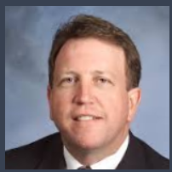
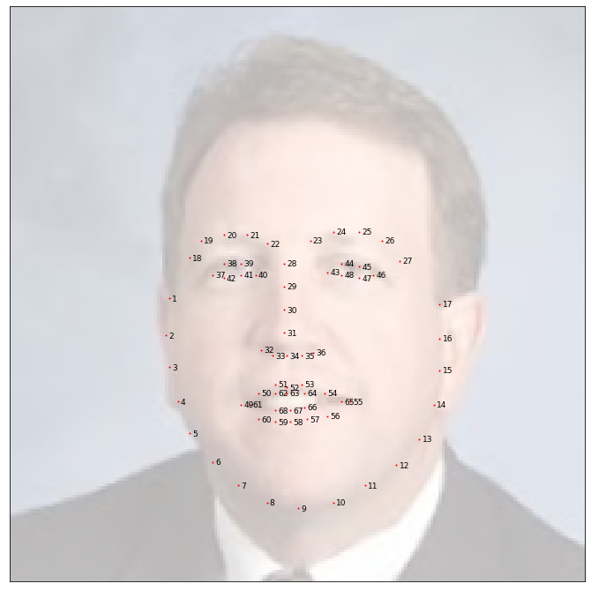
Calculating Facial-based Factors Scores
Crop photo to a square shape and contain a front face.
Standardizing the resolutions of the photo to 200 * 200 px.
Locate 68 important landmark points

Slide 11
研究成果
我們發現經理人特質確實可以解釋公司在科技導入上的異質性
具冒險精神的 CEO 較願意往前做更多的創新挑戰
我們進一步發現，公司較願意給具有冒險精神的 CEO 高薪；尤其是較注重創新的公司，會透過高階經理選擇權或是股票分紅的方式作為誘因，去激勵具冒險精神的 CEO 往前做更多的創新挑戰。
本論文的研究結果供投資人在做投資決策時，可參考經理人特質。

Slide 12
子計畫二 科技創新策略的網路效果 Network Effects of Technological Innovation Strategies
Ko-Chia Yu

Slide 13
研究背景與目的
科技創新已改變人類生活的各種面向，同時也使得產業與產業間的界線更加模糊：新的產業不斷的產生並擠壓現有的傳統行業，傳統的產業面對也必須踏入原先未知的領域，回應新科技帶來的競爭。
本計畫將研究科技創新，特別是在金融科技以及綠色科技上的創新，如何影響市場上其他相關聯的公司：上下游供應鏈公司，共同持有股東公司，以及具有重疊社會關係的管理層的公司。

Slide 14
研究成果
首先從公司的專利申請書及公司年報等公開發布的訊息中， 拆解出與綠色科技相關之科技創新有效性。
自2008至今，約15%的專利申請可被歸類為綠色科技的專利申請。
這些專利申請集中在一般認為碳排效率較差的公司。
本研究將接續探討這些綠色科技的創新是否對公司的實質減碳行為作出貢獻，並且探討這樣的創新如何會透過公司的實體經濟面的連結， 或財務資金面的連結所傳播出去。

Slide 15
子計畫三 應用人工智慧於專利文本分析 金融科技知識圖譜 Artificial Intelligence for FinTech Knowledge Graph from Patent Textual Analytics
Min-Yuh Day

Slide 16
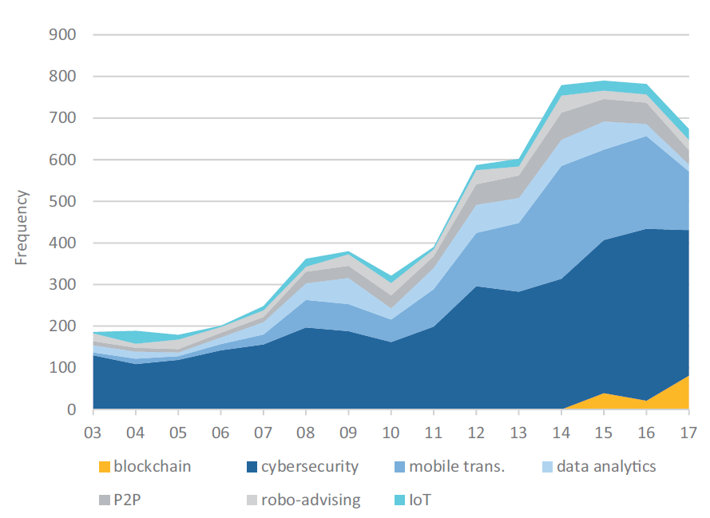
計畫背景
金融科技快速興起， 企業逐漸意識專利保護之重要性，開始著重於專利開發授權與佈局，並透過取得專利對金融科技產品加以保護，得到商業市場上的競爭優勢。
FinTech patent filings over time by technology category
Chen et al. (2019)
Notes:
應用人工智慧於專利文本分析金融科技知識圖譜
* 運用人工智慧AI結合專利文本分析
* 資料科學分析及其應用
* 建立金融科技知識圖譜
掌握現有的專利資訊，延攬關鍵技術於金融服務，申請專利做出企業戰略決策，提高產業內競爭力的重要關鍵。
企業欲導入科技創新時，如何在既有的眾多相關專利之中，掌握專利發展趨勢，並從中突出重圍創造出屬於自己的企業價值與地位?
第一年：建構金融科技知識圖譜資料集
第二年：分析了解金融科技發展現況與趨勢
第三年：發展企業導入科技創新之戰略決策

Slide 17
計畫目的
建立以專利文本內容分析為主之知識圖譜， 以利企業有效了解金融科技發展現況和趨勢， 幫助企業透過此架構改變策略提高績效。
結合人工智慧與資料科學技術， 節省蒐集及整理資料的時間與人力成本， 提高專利分析之品質。

Slide 18
Proposed Research Architecture of FinTech Patent Knowledge Graphs (FTPKG)
Large-scale Data
Knowledge Extraction
Link Prediction
Knowledge Fusion
FinTech Patent Knowledge Graphs (FTPKG)
Structured Data
Entity Recognition
Semi-structured Data
Relationship Extraction
Unstructured Data
Attribute Extraction
Patent Documents
Open Domain Knowledge Graphs
USPTO Resources

Slide 19
研究成果
將專利文本進行資料前處理，取得文本段落詞性之分布。
利用 spaCy 依存句法解析 (Dependency parsing)， 對輸入的 文本句法結構 處理，識別句子字詞間的相互依存關係。
研究專利與新興金融技術之間的關係， 從專利文本分析建構金融科技知識圖譜， 促使金融產業創新的重要因素。

Slide 20
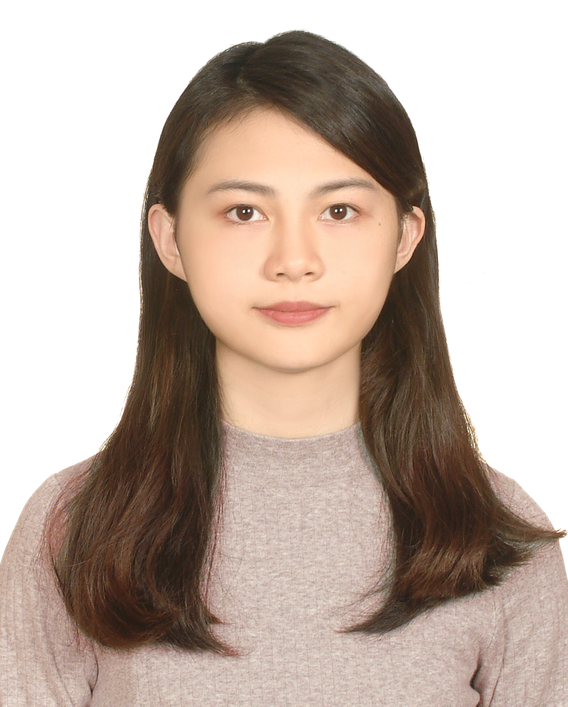
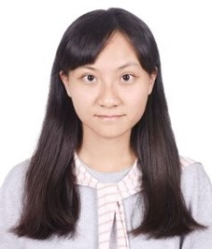
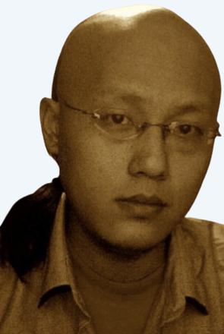
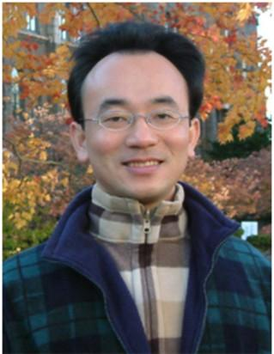
2022
IMNTPU at the NTCIR-16 FinNum-3 Task: Data Augmentation for Financial Numclaim Classification
¹ Information Management, National Taipei University, New Taipei City, Taiwan
² Zeals Co., Ltd. Tokyo, Japan
Yung-Wei Teng ¹
Pei-Tz Chiu ¹
Ting-Yun Hsiao ¹
Mike Tian-Jian Jiang ²
Min-Yuh Day ^{1,*}
myday@gm.ntpu.edu.tw

Slide 21
2022
IMNTPU Dialogue System Evaluation
at the NTCIR-16 DialEval-2
Dialogue Quality and Nugget Detection
¹ Information Management, National Taipei University, New Taipei City, Taiwan
² Zeals Co., Ltd. Tokyo, Japan
Ting-Yun Hsiao ¹
Yung-Wei Teng ¹
Pei-Tz Chiu ¹
Mike Tian-Jian Jiang ²
Min-Yuh Day ^{1,*}
myday@gm.ntpu.edu.tw

Slide 22
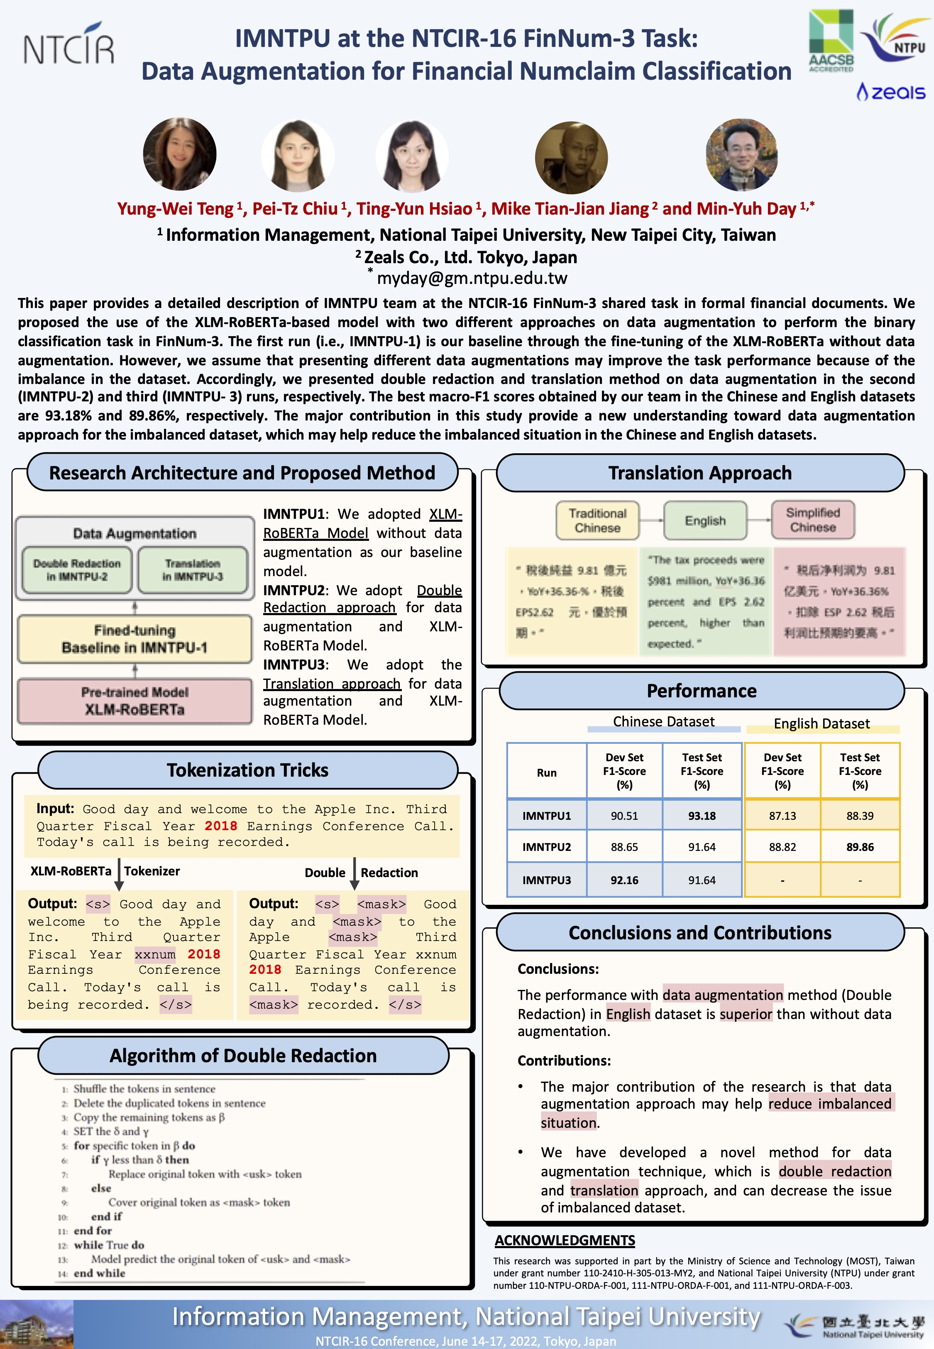
2022
NTCIR-16 Best Poster Presentation Award

Slide 23
Acknowledgment
人工智慧方法分析企業科技創新導入- 專利文字分析與影像分析應用 (Artificial intelligence methods applied for analyzing the introduction of technological innovation: Patent text analysis and image analysis
國立臺北大學，111-NTPU_ORDA-F-003，2022/01/01~2022/12/31 [經費總額 (新台幣)： 1,291,950]

Slide 24
Artificial Intelligence Methods Applied for Analyzing the Introduction of Technological Innovation: Patent Text Analysis and Image Analysis (人工智慧方法分析企業科技創新導入：專利文字分析與影像分析應用)
國立臺北大學 金融科技暨綠色金融研究中心
Q & A
Min-Yuh Day
Ju-Fang Yen
Ko-Chia Yu
http://www.aacsb.ntpu.edu.tw/fintech/
FinTech Taipei 2022, October 28-29, 2022, Taipei

